Slide 1
4회 · 첫째 차시
Matplotlib으로
그래프 이해하기
데이터를 읽고, 알맞은 그래프를 고르고,
원본과 맞는지 확인합니다.
교과서 04-1 · 1쪽
01
Notes:
오늘은 04 폴더를 열고 그래프를 직접 만듭니다. 그래프 함수를 외우는 수업이 아닙니다. AI에게 일을 나누어 요청하고, 결과를 원본과 대조하는 수업입니다.

Slide 2
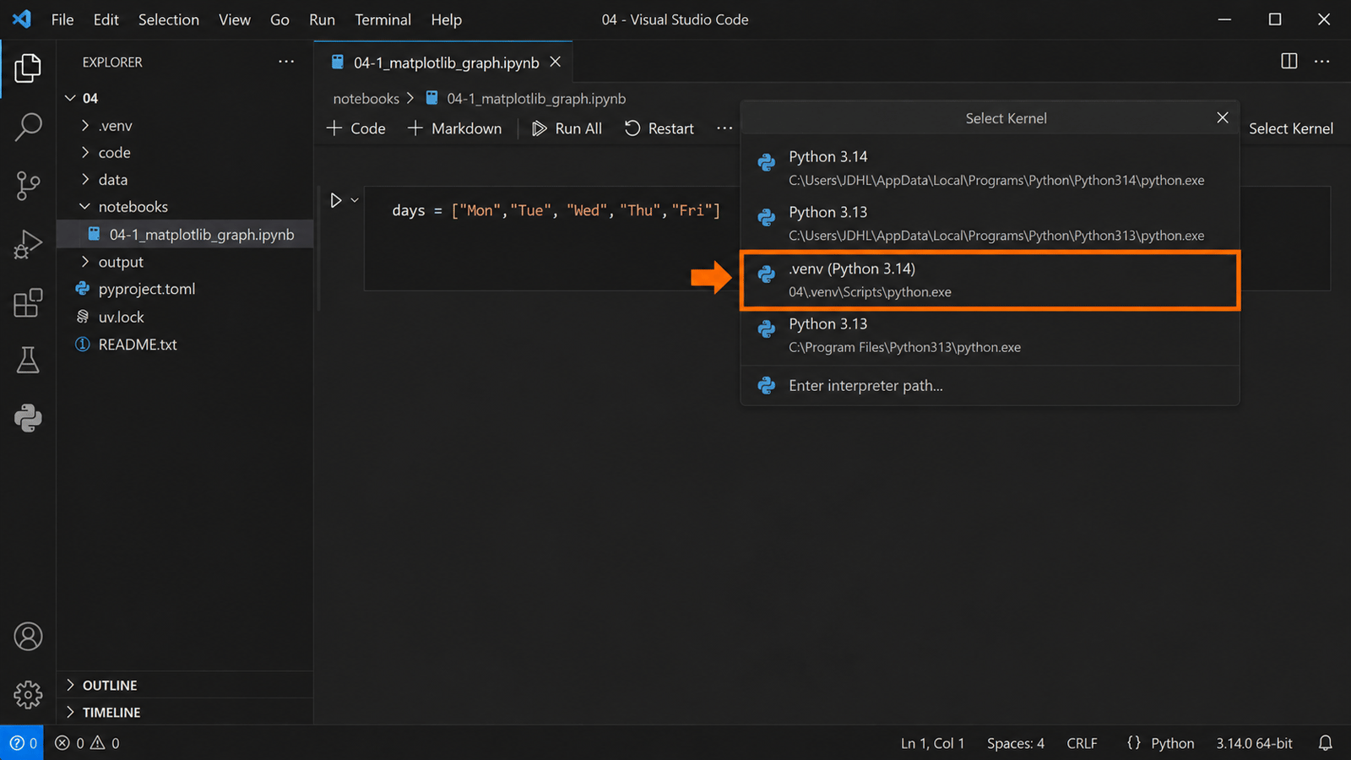
정보와 디지털 문해력
4-1
자료를 준비하고 커널을 고른다
01
1
자료 내려받기
수업 자료 ZIP 파일을 내려받아요
2
압축 풀기
압축을 풀어 04 폴더를 확인해요
3
VS Code로 열기
04 폴더를 열고 uv sync를 실행해요
4
커널 선택
.venv (Python 3.14)를 골라요
교과서 04-1 · 2–3쪽
02
Notes:
수업 자료를 내려받고 압축을 푼 뒤, 04 폴더를 통째로 VS Code에서 엽니다. 터미널에서 uv sync를 실행하고, Notebook 오른쪽 위에서 04 폴더의 .venv (Python 3.14) 커널을 고르게 합니다.

Slide 3
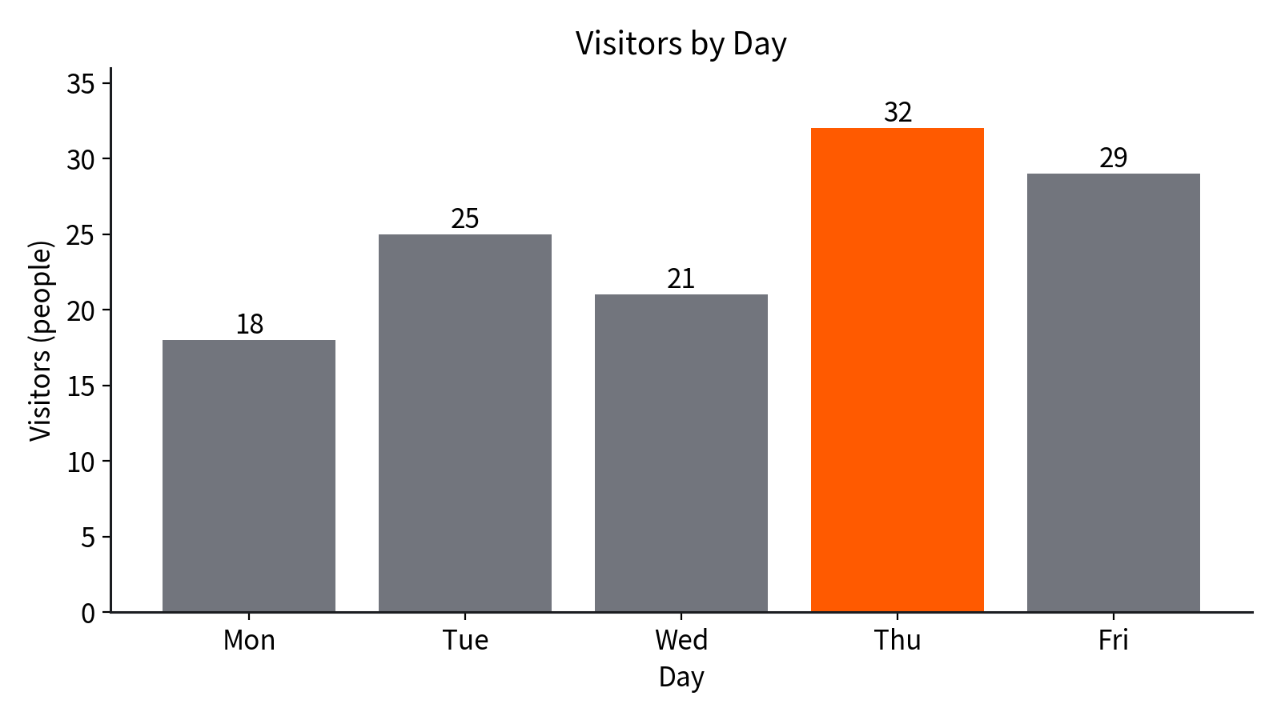
정보와 디지털 문해력
4-1
두 가지 방법으로 본다
02
요일 | 이용 인원
Mon | 18
Tue | 25
Wed | 21
Thu | 32
Fri | 29
왜 같은 자료를 이렇게 다양하게 볼까요?
교과서 04-1 · 4쪽
03
Notes:
표에서는 목요일 이용 인원이 32명이라는 정확한 값을 찾기 쉽고, 그래프에서는 목요일 막대가 가장 높다는 전체 모습이 먼저 보입니다. 어느 쪽이 더 좋다고 답하기보다, 목적에 따라 알맞은 표현이 달라진다는 질문을 남기고 다음 슬라이드로 넘어갑니다.

Slide 4
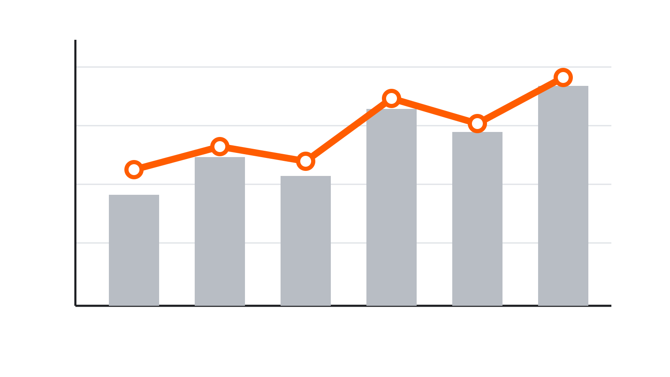
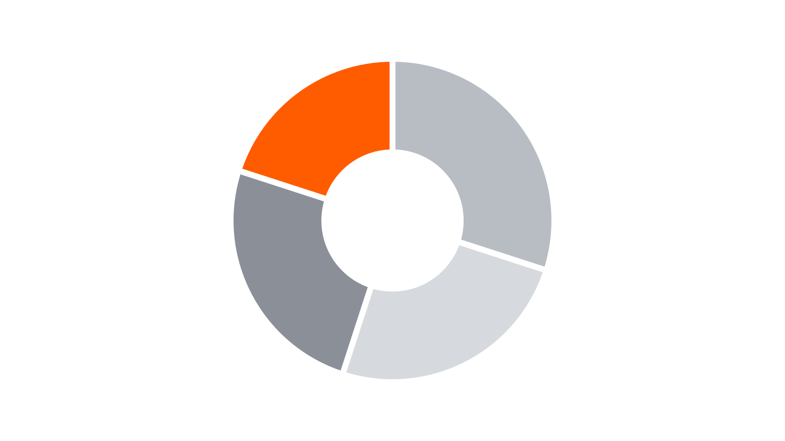
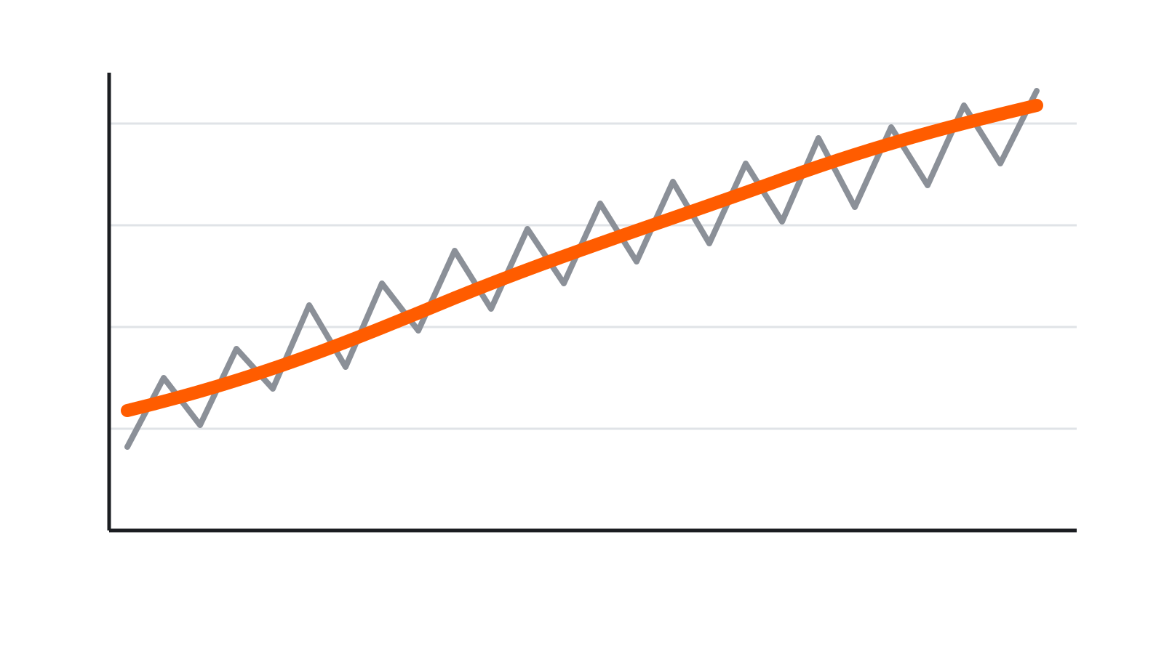
정보와 디지털 문해력
4-1
보여 주려는 것에 따라 그래프의 모양이 달라진다
03
막대 + 꺾은선
원형 그래프
추세선
양과 변화를 함께 보기
전체에서 차지하는 비율 보기
들쭉날쭉한 값 속 전체 흐름 보기
오늘은 기본 그래프를 만들고, 다음 시간에는 같은 자료에 추세선도 더해 볼 거예요
교과서 04-1 · 5쪽
04
Notes:
앞 슬라이드의 질문에 답합니다. 양과 변화를 함께 보고 싶을 때, 전체에서 차지하는 비율을 보고 싶을 때, 들쭉날쭉한 값 속 전체 흐름을 보고 싶을 때 알맞은 그래프가 서로 다릅니다. 오늘은 기본 그래프를 만들고 다음 시간에는 추세선을 더해 볼 것이라고 자연스럽게 안내합니다.

Slide 5
정보와 디지털 문해력
4-1
pyproject.toml 파일을 열고 읽어보자
04
[project]
requires-python = ">=3.11"
dependencies = [
"ipykernel>=6.29",
"openpyxl>=3.1",
]
requires-python
dependencies
이 프로젝트에서 사용할
Python의 범위
이 프로젝트가 기대는
라이브러리 목록
pyproject.toml
→
uv.lock
→
.venv
필요 조건
정확한 버전
실행 환경
uv sync는 두 파일을 읽고 이 프로젝트에 맞는 .venv를 준비해요
교과서 04-1 · 6쪽
05
Notes:
이제 컴퓨터로 그래프를 그리려면 matplotlib이 필요하다고 연결합니다. 바로 실행하기 전에 pyproject.toml을 열어 이미 준비됐는지 확인합니다. requires-python은 사용할 Python의 범위이고, dependencies는 필요한 라이브러리 목록입니다. ipykernel은 Notebook 실행에, openpyxl은 Excel 파일 읽기에 사용하며 matplotlib은 아직 없습니다. uv sync가 pyproject.toml과 uv.lock을 보고 이 프로젝트에 맞는 .venv를 준비한다고 설명합니다.

Slide 6
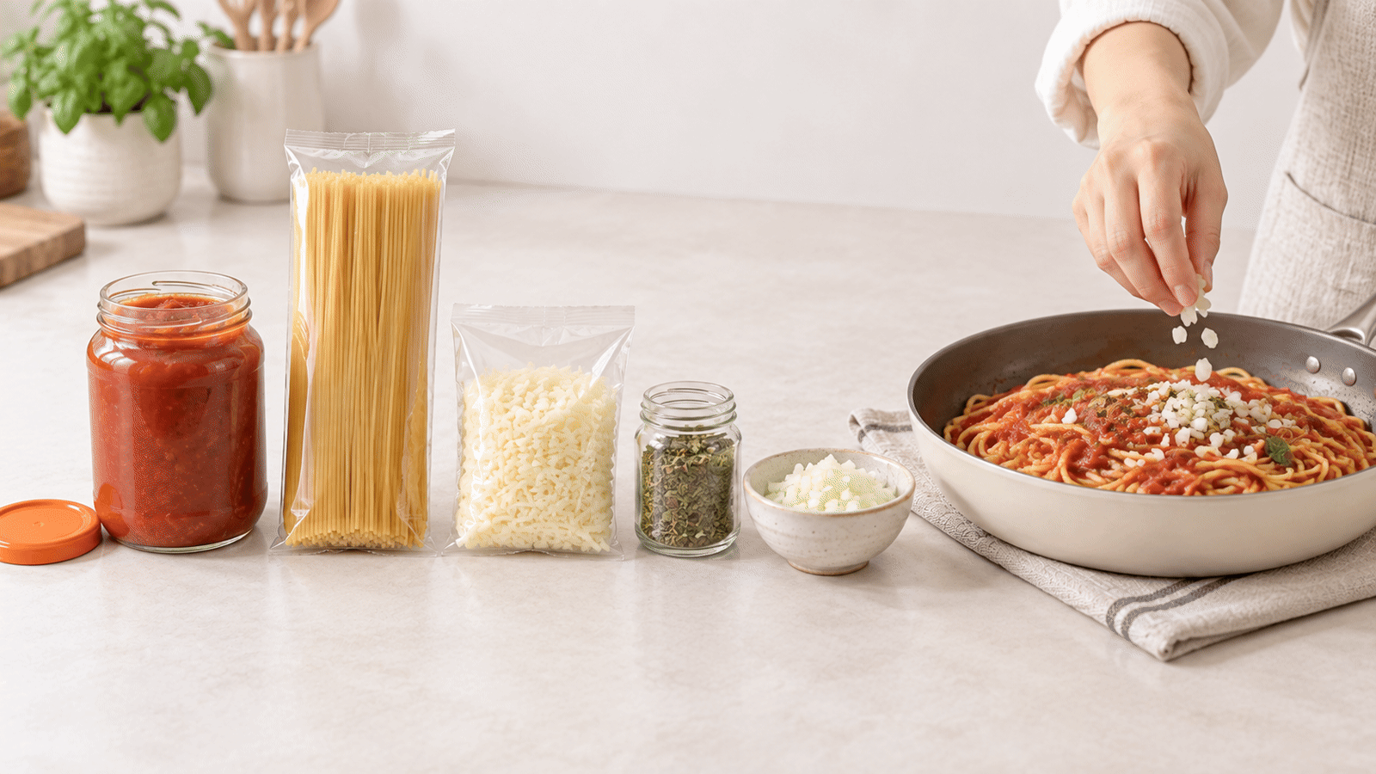
정보와 디지털 문해력
4-1
라이브러리는 이미 만들어진 기능의 묶음이다
05
라이브러리란?
다른 사람이 만들어 둔 여러 기능을 한데 모아, 내 코드에서 꺼내 쓸 수 있게 한 묶음이에요.
예: matplotlib
표의 숫자를 막대나 선 그래프로 그리는 기능을 가져와 사용해요.
재료를 가져와 요리를 완성하듯, 필요한 기능을 가져와 내 코드에 사용해요
교과서 04-1 · 7쪽
06
Notes:
라이브러리는 다른 사람이 미리 만들어 둔 기능의 묶음입니다. 파스타를 만들 때 시판 소스와 면을 가져오고 자기 재료를 더하듯, 필요한 기능을 골라 내 데이터와 원하는 표현 방법을 더해 결과를 만듭니다. matplotlib에는 표의 숫자를 그래프로 그리는 기능이 들어 있습니다.

Slide 7
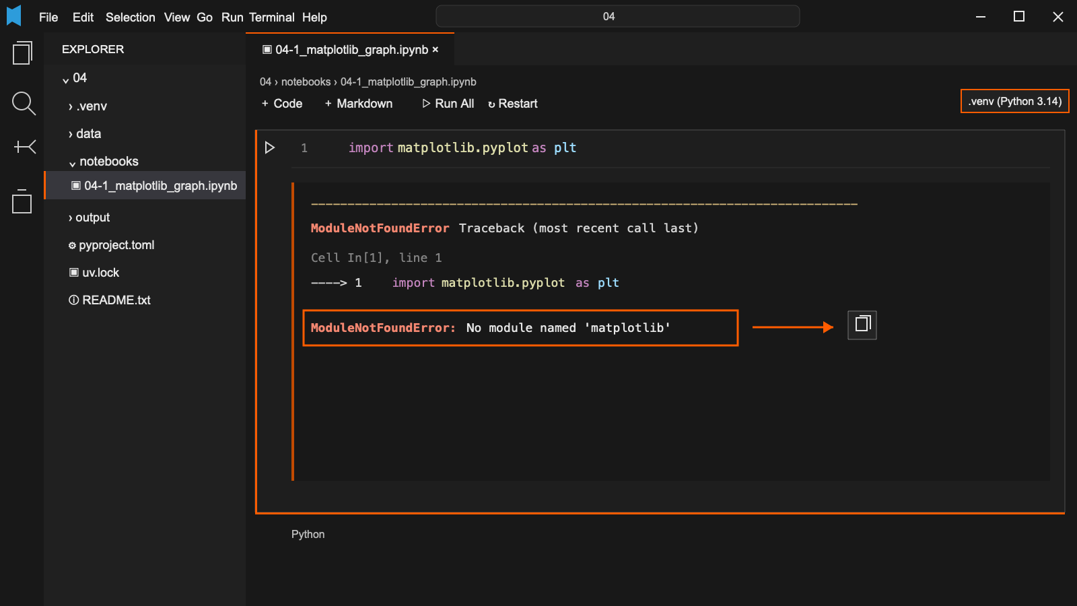
정보와 디지털 문해력
4-1
오류를 빠짐없이 AI에게 전달한다
06
1번
오류를 그대로 보내요
오류가 난 셀과 마지막 줄을 복사해
무엇이 문제인지 물어봐요
2번
필요한 조치를 부탁해요
AI의 답을 받은 뒤
필요한 조치를 취해 달라고 말해요
원인을 맞히는 게 아니라, AI가 판단할 수 있도록 오류를 정확히 전달하는 연습이에요
교과서 04-1 · 8–9쪽
07
Notes:
학생이 오류의 원인을 스스로 알아내는 활동이 아닙니다. 오류가 난 셀과 마지막 줄을 빠뜨리지 않고 AI에게 전달하는 방법을 익히게 합니다. 첫 요청에서 무엇이 문제인지 묻고, 이어서 필요한 조치를 취해 달라고 요청합니다.

Slide 8
정보와 디지털 문해력
4-1
AI의 작업 내용과 실제 파일을 비교한다
07
처음
dependencies = [
"ipykernel>=6.29",
"openpyxl>=3.1",
]
pyproject.toml 확인
dependencies = [
"ipykernel>=6.29",
"matplotlib>=3.10",
"openpyxl>=3.1",
]
먼저 읽기
AI의 작업 보고
→
matplotlib을 추가했어요
pyproject.toml을 수정했어요
환경을 다시 맞췄어요
→
다음 단계
작업 보고와 실제 파일이 같다면 커널을 다시 시작해요
AI가 무엇을 했다고 말했는지 읽고, pyproject.toml에서 matplotlib 줄을 직접 확인해요
교과서 04-1 · 10–11쪽
08
Notes:
AI의 응답에는 어떤 명령을 실행했고 어떤 파일을 바꿨는지 작업 내역이 나옵니다. 그 내용을 먼저 읽고, pyproject.toml을 직접 열어 dependencies에 matplotlib이 실제로 추가됐는지 확인합니다. 새 라이브러리를 추가해도 실행 중인 Notebook이 바로 알아차리지 못할 수 있으므로, 작업 보고와 파일이 같으면 커널을 다시 시작합니다.

Slide 9
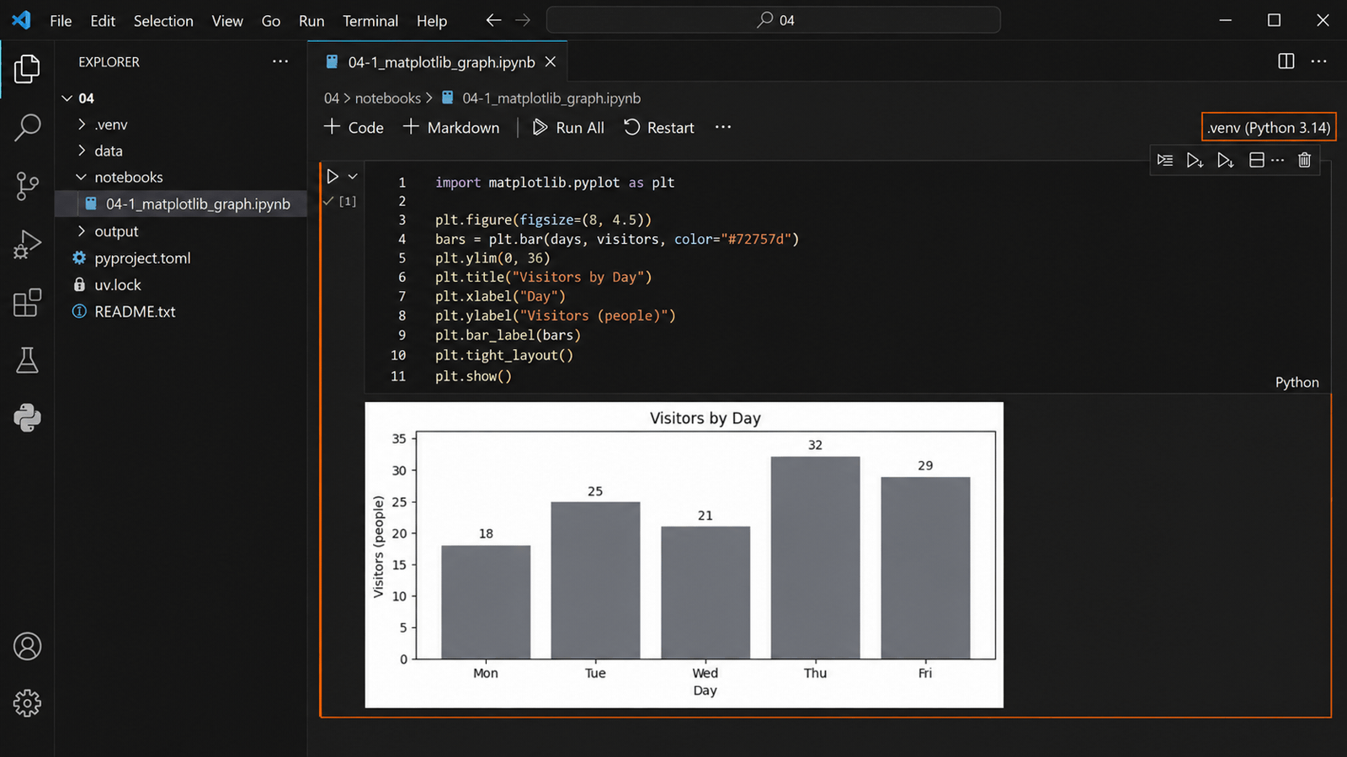
정보와 디지털 문해력
4-1
커널을 다시 시작하고 같은 셀을 실행한다
08
1
커널 다시 시작
2
같은 셀 실행
3
결과 확인
Notebook 위쪽의 Restart를 눌러요
▶ 버튼으로 그래프 셀을 실행해요
코드 바로 아래의 그래프를 봐요
교과서 04-1 · 12쪽
09
Notes:
pyproject.toml 확인에서 끝나지 않습니다. 커널을 다시 시작한 뒤, 방금 오류가 났던 같은 셀을 ▶ 버튼으로 실행합니다. 그 아래에 그래프가 나타나는지 확인합니다.

Slide 10
정보와 디지털 문해력
4-1
Excel 데이터를 읽어보자
실습
09
1
2
파일 탐색기에서 열기
Excel에서 원본 읽기
04 폴더 안의 data 폴더로 들어가
04-library-data.xlsx를 두 번 눌러요
→
머리글과 60줄을 먼저 확인해야
AI가 잘못 읽었을 때 알아챌 수 있어요
VS Code에서 .xlsx를 열지 말고, Windows 파일 탐색기에서 직접 Excel로 열어요
교과서 04-1 · 13쪽
10
Notes:
여기서부터 학생 실습입니다. Windows 파일 탐색기에서 04 폴더의 data 폴더로 들어가 04-library-data.xlsx를 Excel로 엽니다. 첫 줄의 머리글을 읽고 마지막까지 내려가 데이터가 60줄인지 확인합니다.

Slide 11
정보와 디지털 문해력
4-1
첫 줄이 각 열의 뜻을 알려 준다
10
date | visitors | borrowed_books
2026-03-02 | 24 | 8
2026-03-03 | 27 | 9
2026-03-04 | 26 | 10
확인 · 머리글은 1행 · 실제 데이터는 2~61행, 모두 60줄
머리글(header)은 데이터가 무엇을 뜻하는지 알려 주는 첫 줄
교과서 04-1 · 14쪽
11
Notes:
첫 줄의 date, visitors, borrowed_books를 읽고 각각 무엇을 뜻하는지 확인합니다. 머리글이 1행이므로 실제 데이터는 Excel 2행부터 61행까지이며, 마지막 행 번호가 61이어도 데이터는 60줄이라고 짚습니다.

Slide 12
정보와 디지털 문해력
4-1
세 열에서 어떤 흐름을 찾을까
11
열 | 담긴 내용 | 물어볼 수 있는 것
date | 평일 날짜 | 언제의 기록인가
visitors | 도서관 방문자 수 | 시간이 지나며 어떻게 달라졌나
borrowed_books | 대출한 책 수 | 반복해서 많은 요일이 있나
그래프를 먼저 고르지 말고, 데이터가 무엇을 말하는지부터 물어봐요
교과서 04-1 · 15쪽
12
Notes:
date는 기록의 순서를, visitors와 borrowed_books는 날짜마다 달라지는 값을 담습니다. 날짜를 가로축에 놓고 두 값 가운데 하나를 세로축에 놓으면 시간에 따른 변화를 볼 수 있습니다. 어느 값을 고를지는 정하지 않고 AI에게 자료의 의미와 추천 이유부터 묻게 합니다.

Slide 13
정보와 디지털 문해력
4-1
AI에게 세 번으로 나누어 요청한다
12
데이터 읽기
data/04-library-data.xlsx를 읽어 줘.
머리글과 데이터 줄 수를 확인하고,
각 열이 무엇을 뜻하는 자료인지 설명해 줘.
1
그래프 선택
이 데이터의 시간에 따른 변화를 잘 표현하려면
어떤 그래프가 알맞은지 한 가지 추천해 줘.
어떤 열을 사용할지와 추천 이유도 설명해 줘.
2
그래프 제작
추천한 그래프를 notebooks/04-1_exercise.ipynb에 만들어 줘.
Excel은 pandas가 아니라 openpyxl로 읽어 줘.
데이터 총 행 수와 열 이름도 print()로 먼저 표시해 줘.
60줄을 모두 사용하고, 제목과 축 이름은 영문으로 써 줘.
날짜가 겹치지 않게 일부 눈금만 표시해 줘.
3
1번은 원본 확인, 2번은 추천과 이유, 3번은 실제 제작
교과서 04-1 · 16쪽
13
Notes:
세 요청을 한 번에 보내지 않습니다. 1번 답에서 머리글과 60줄을 Excel 원본과 비교합니다. 맞으면 2번 답에서 추천한 그래프와 사용할 열, 이유를 읽습니다. 추천이 자료와 맞는지 확인한 뒤에만 3번에서 실제 파일 수정을 맡깁니다. AI가 완료했다고 답하면 대화창에 머물지 않고 실제 Notebook으로 돌아갑니다.

Slide 14
정보와 디지털 문해력
4-1
AI가 채운 셀을 직접 실행한다
13
1
커널 확인
.venv (Python 3.14)
2
코드 읽기
위에서 아래로 무엇을 하는지 살핀다
3
셀 실행
코드 바로 아래에 그래프를 띄운다
4
오류 보내기
오류가 난 셀과 마지막 줄을 같은 AI 대화에 보낸다
AI가 만든 코드는 직접 실행하고, 결과도 확인해요
교과서 04-1 · 17쪽
14
Notes:
AI가 작업을 마쳤다고 답하면 VS Code에서 notebooks/04-1_exercise.ipynb를 직접 엽니다. 수정해 달라고 한 파일이 맞는지 확인하고 코드 셀을 위에서 아래로 실행합니다. AI가 다른 파일도 수정했다고 말하면 왜 수정했는지 먼저 묻습니다. 오류가 나면 오류 셀과 마지막 줄을 같은 대화에 보냅니다.

Slide 15
정보와 디지털 문해력
4-1
Excel과 함께 결과를 검토한다
14
확인할 것 | 기대 결과
데이터 총 행 수 | 60
열 이름 | date · visitors · borrowed_books
첫 데이터 행 (Excel 2행) | 2026-03-02 · 24 · 8
그래프에 사용한 열 | 2번에서 추천한 열과 같음
날짜 표시 | 겹치지 않음
하나라도 다르면 손으로 고치지 않고, 어긋난 항목을 AI에게 말한다
교과서 04-1 · 18쪽
15
Notes:
그래프가 그럴듯해 보여도 원본과 다를 수 있습니다. Excel과 Notebook을 나란히 두고 행 수, 열 이름, 첫 행, 사용 열, 날짜 표시를 확인합니다.

Slide 16
오늘 남길 것
결과가 맞는지 검토하며
마무리한다
자료의 뜻을 읽고 AI에게 나누어 요청한 뒤, Excel 원본과 결과를 비교했어요.
다음 차시에는 같은 데이터를 CSV로 읽어 pandas 실습을 이어갑니다.
교과서 04-1 · 19쪽
16
Notes:
오늘의 목표는 그래프 하나를 띄우는 데서 끝나지 않습니다. 자료의 뜻을 먼저 읽고, 필요한 작업을 AI에게 나누어 요청하고, AI가 만든 결과를 원본과 비교했습니다. 이 과정을 거쳐야 그래프를 믿고 사용할 수 있습니다. 4-2에서는 동일한 60행 데이터를 CSV로 읽습니다.

